Slide 1
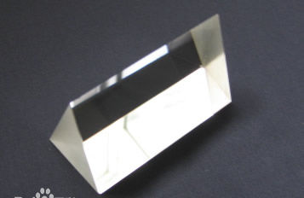
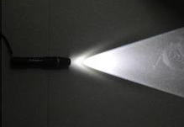
三棱镜
透明，横截面为三角形的柱体。
当手电筒的白光穿过三棱镜时会发生什么有趣的现象呢？

Slide 2
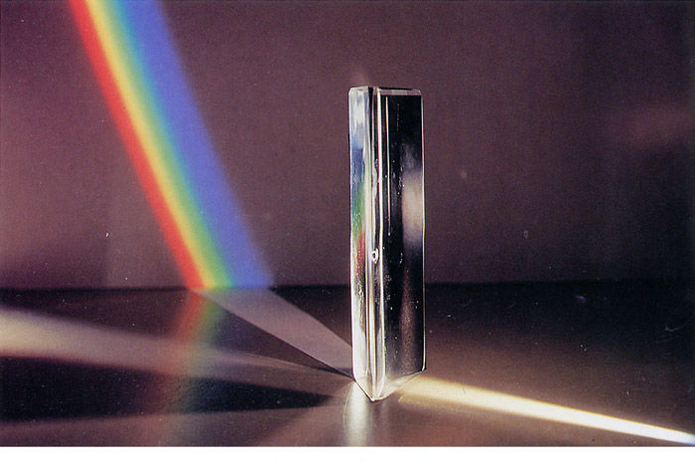
《七色光》
通过三棱镜我们将手电筒的白光分解成七种颜色的光：
赤 橙 黄 绿 蓝 靛 紫

Slide 3

想一想：
美丽的七色光再一次混合，还可以变成白光吗？

Slide 4
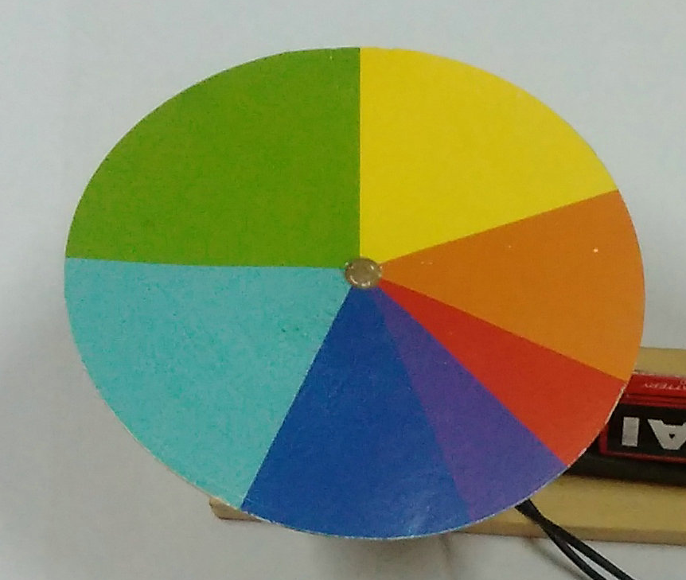
牛顿盘
温馨小提示：
赤、橙、黄三色占半个圆，
黄色占半圆的二分之一多一点，
橙色面积最小，
绿、蓝、靛、紫占半圆并各占四分之一。

Slide 5


Slide 6

彩虹
天空中有三棱镜吗？天空中的三棱镜是什么？

Slide 7

我们来造小彩虹
材料：一盆水，一面镜子，一个手电筒
实验方法
1.将水盆静置
2.轻轻将镜子放在水中，将灯光反射到白纸屏上。
3.慢慢倾斜镜子的倾斜角度，白纸屏上的灯光就变成
了七色彩虹。

Slide 8
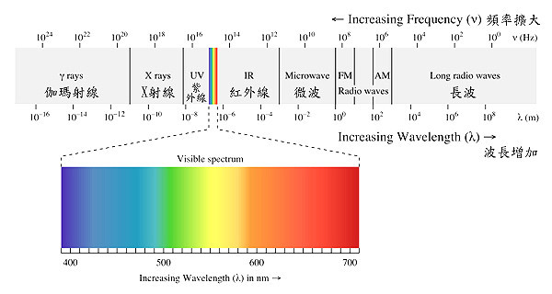
看不见的光线
七色光——肉眼可见，称为“可见光”。
红外线——红光之外的光线，称为“不可见光”。
紫外线——紫光之外的光线，称为“不可见光”。

Slide 9
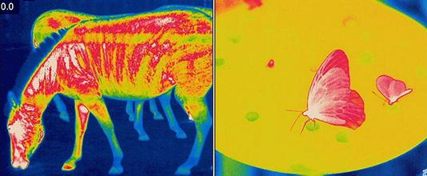
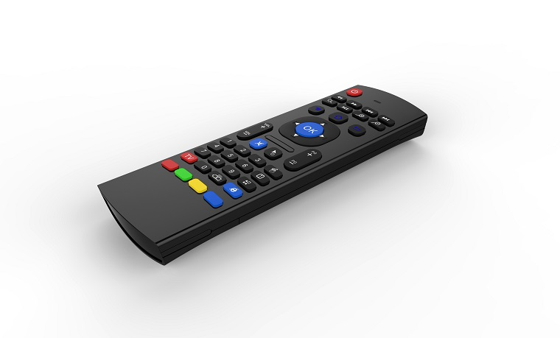
红外线的作用
红外线夜视仪
红外线遥控器

Slide 10

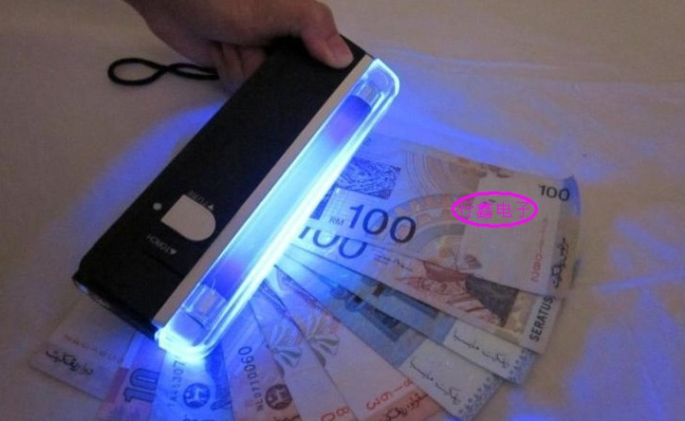
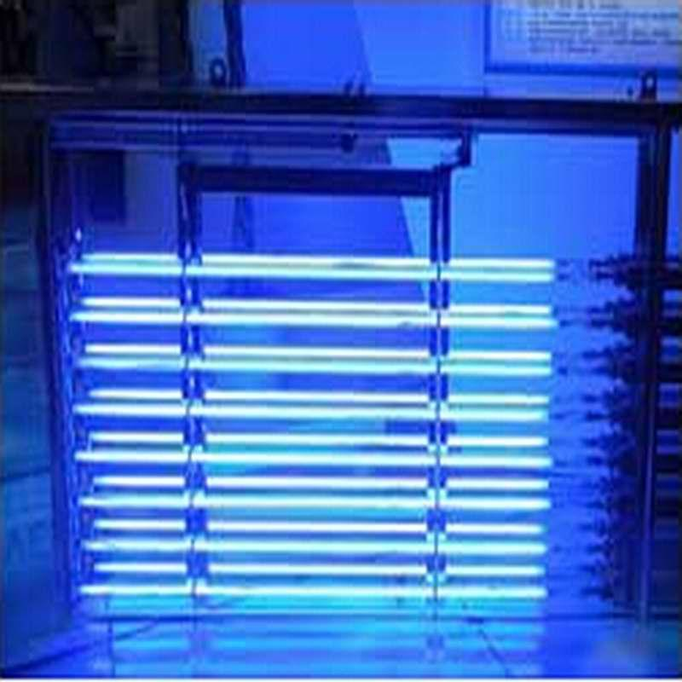
紫外线的作用
紫外线验钞机
紫外线消毒灯

